Slide 1



Slide 2
Réservé à l’enseignant (e)
Évaluation des acquis
de la période 3

Slide 3

Organisation de la semaine 6
Réservé à l’enseignant (e)
Séance 1
Séance 4
Évaluation individuelle
Évaluation collective
Séance 2
Séance 4
Évaluation individuelle
Correction
Séance 3
Séance 6
Compilation et renseignement des livrets de compétences
Évaluation individuelle

Slide 4
Réservé à l’enseignant (e)
Les compétences évaluées
CO1 : Comprendre à l’oral des mots de vocabulaire.
CO2 : Comprendre à l’oral des phrases et des textes.
PO1 : Produire, à l’oral, des mots de vocabulaire.
PO2 : Participer à un dialogue en mobilisant les actes de paroles étudiés.
PO3 : Prendre la parole pour parler de ma classe.
LF1 : Identifier et lire les lettres étudiées et les syllabes formées à partir de ces lettres.
LF2 : Lire des mots contenant les lettres étudiées.
PE1 : Écrire correctement les lettres étudiées.
PE2 : Écrire correctement des syllabes et des mots contenant les lettres étudiées.

Slide 5

Réservé à l’enseignant (e)
  Les séances 1, 2 et 3 sont consacrées à l’évaluation des compétences suivantes : CO1 – C02 – PO1 – PO2 – PO3 - LF1 – LF2 .
  La passation se fait de manière individuelle : l’enseignant évalue chaque élève en l’ invitant à son bureau.
  L’enseignant est guidé par le ppt affiché sur son ordinateur qui ne doit pas être projeté sur l’écran de la classe (l’ordinateur doit être débranché du Datashow).
  Pendant que l’enseignant évalue de manière individuelle les élèves, le reste de la classe réalise des activités pour assurer le calme : lecture, coloriage, copie, dessin.
  L’enseignant note immédiatement chaque compétence évaluée et renseigne la grille de compilation (0 -10 ) en s’appuyant sur les indications de compilation en dessous de chaque slide d’item.

Slide 6
Réservé à l’enseignant (e)
Avant de commencer les évaluations individuelles
1 - Garder à portée de main la grille de compilation
2- Donner une activité à réaliser au reste de la classe

Slide 7
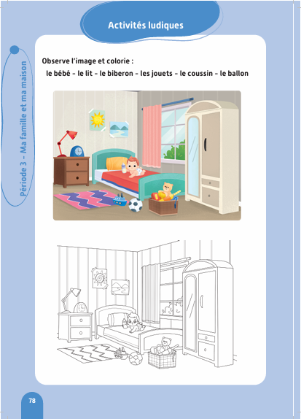
Réservé à l’enseignant (e)
L’enseignant demande aux élèves de prendre le livret à la page 78 et faites les activités ludiques.

Slide 8


Bonjour cher élève. Nous allons faire quelques activités d’évaluation.

Slide 9
Réservé à l’enseignant (e)
CO1. Comprendre, à l’oral, des mots de vocabulaire.

Slide 10



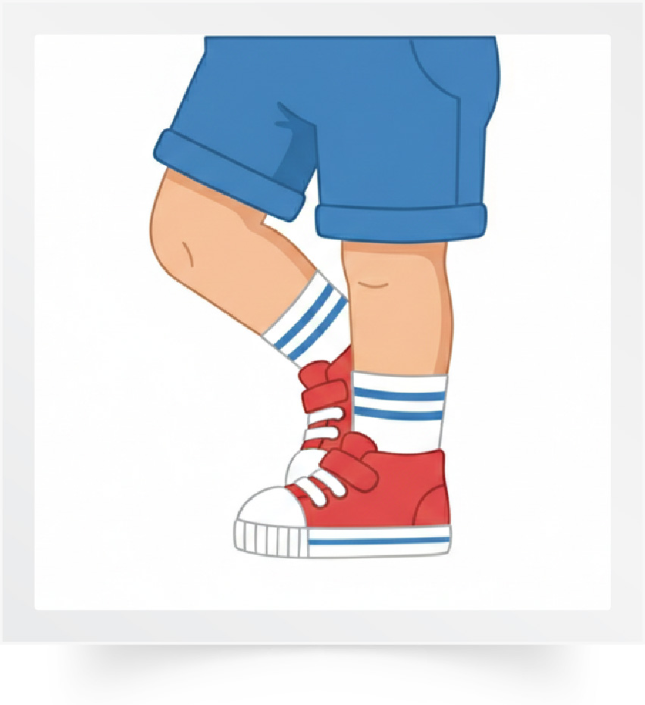

Regarde les images. Je vais te dire des mots et tu vas me montrer les images qui correspondent : une jambe – un frère – un sirop – une famille – une tartine.
1 réponse correcte = 2 points

Slide 11
Réservé à l’enseignant (e)
CO2. Comprendre à l’oral des phrases et des textes.

Slide 12
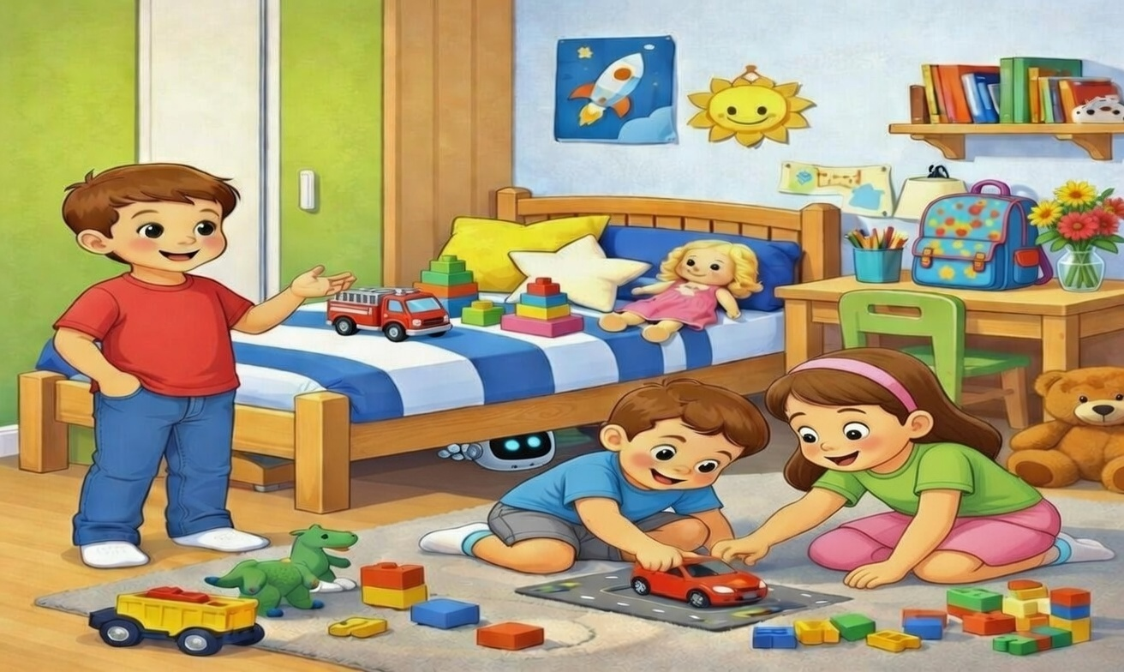
Regarde la scène. Je vais te dire des phrases et tu vas me montrer les images qui correspondent : Voici la chambre de Kamal. 1) Kamal a un frère. 2) Dans la chambre, il y a un lit. 3) Sur le lit, il y a des jouets. 4 ) Sur le bureau, il y a des fleurs. 5) Sous le lit, il y a un robot.
1 réponse correcte = 2 points

Slide 13
Réservé à l’enseignant (e)
PO1. Produire, à l’oral, des mots de vocabulaire.

Slide 14
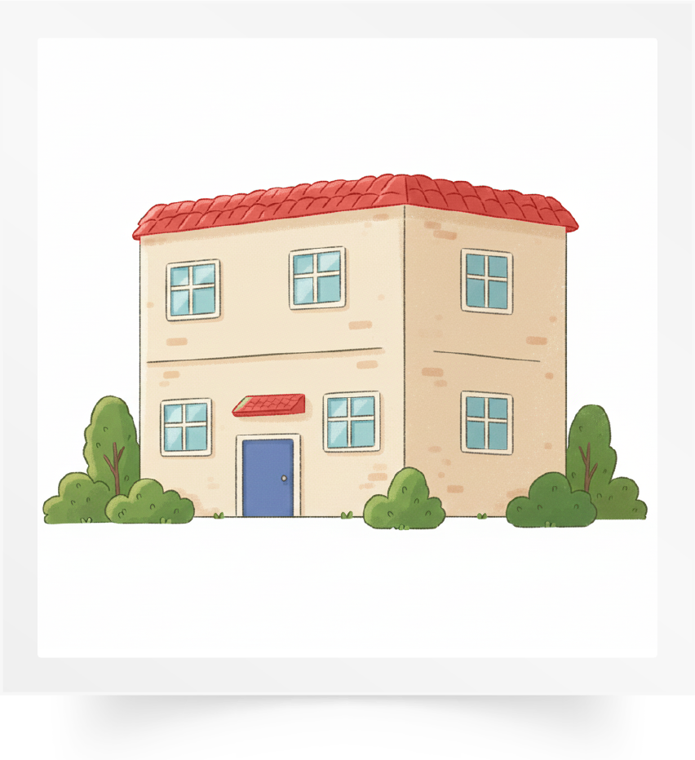


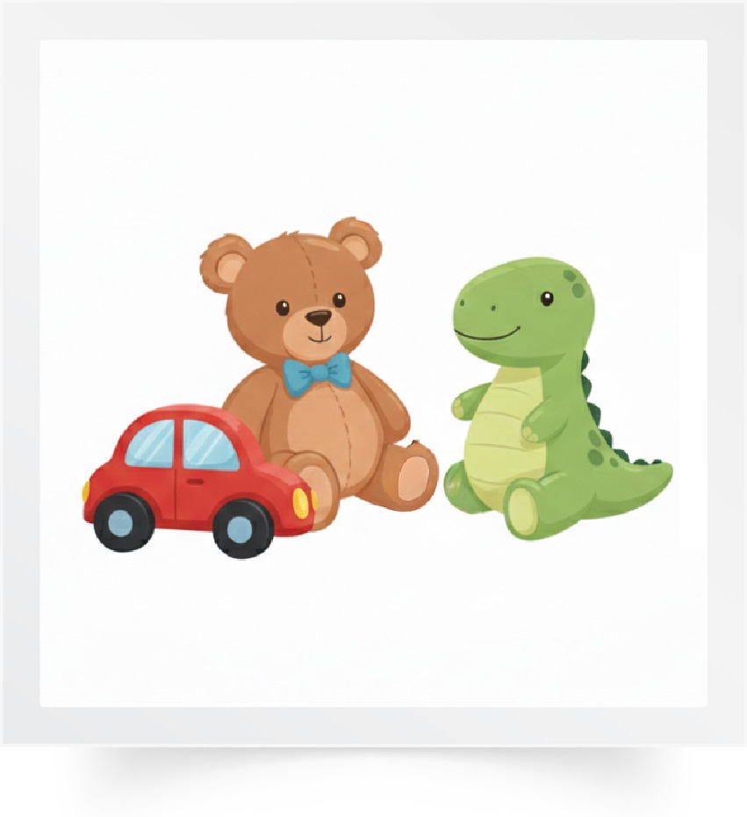

Mets ton doigt sur chaque image et dis-moi le mot en français.
1 réponse correcte = 2 points

Slide 15
Réservé à l’enseignant (e)
PO2. Participer à un dialogue en mobilisant
les actes de parole étudiés.

Slide 16
Je vais te poser des questions et tu dois répondre correctement.
Qui est sur la photo ?
Est-ce que tu as une sœur ?
Est-ce que tu as un frère ?
Il y a combien de chambres dans ta maison ?
Où est ton robot ?
1 réponse correcte = 2 points

Slide 17
Réservé à l’enseignant (e)
PO3. Prendre la parole pour parler de ma classe.

Slide 18

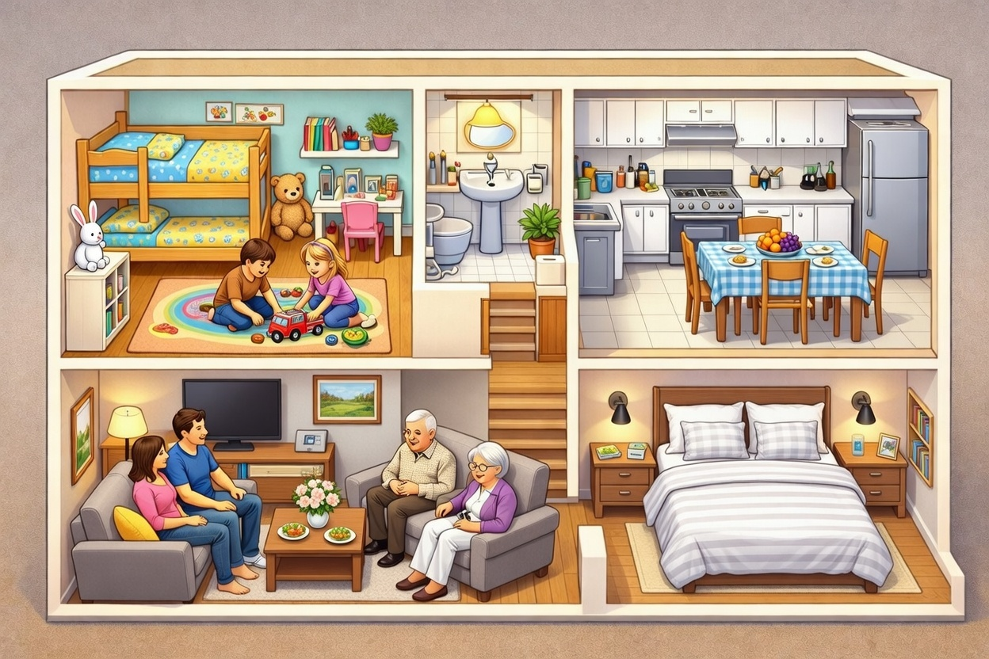

Présente-toi et parle de ta maison et de ta famille.
Tu dois dire 5 phrases. L’enseignant explique la consigne dans la langue de l’apprenant.
1 réponse correcte = 2 points

Slide 19
Réservé à l’enseignant (e)
LF1. Identifier et lire des lettres, des syllabes et des mots contenant les lettres étudiées.

Slide 20
Je vais te montrer des lettres, des syllabes et des mots que tu dois lire.
L’enseignant guide l’élève dans sa lecture.
B t p S
to pu | si bo
pirate bol
1 lettre = 0,5 point (2 pts) / syllabe = 1 point (4 pts)
1 mot : = 2 points (4pts)

Slide 21
Réservé à l’enseignant (e)
LF2 : Lire des phrases simples contenant les lettres étudiées.

Slide 22
Tu vas lire ces phrases correctement et avec fluidité.
Sami a un bol.
Le bébé a une pomme.
Fluidité = 2 points ( 1 point par phrase)
Correction = 8 points ( 1 point par mot )

Slide 23



L’évaluation est terminée.

